Slide 1



보험사 고객 유치 전략(다변량분석 기반)
Make it possible

Slide 2
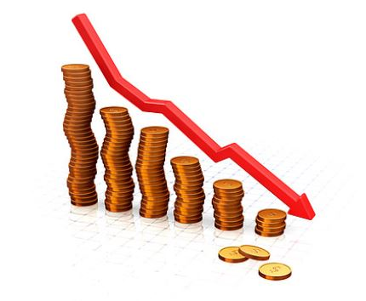

문제 정의
이번 분기 매출이 떨어진 상황
특히 보험을 더 이상 갱신하지 않는 고객이 많아짐
이탈하는 고객의 특징을 찾아 분석하고 맞는 보험상품을 구상하자

Slide 3
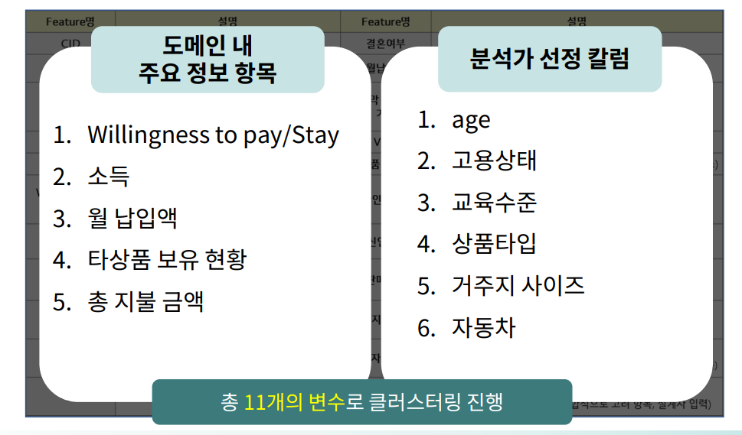
주요 변수(11개)
보험 유지 지표(target)
유의미한 요인
(Feature)
유의미함 기준:
(범주형)F-통계량 >자유도 * 5
(연속형)0.2이상 상관계수

Slide 4
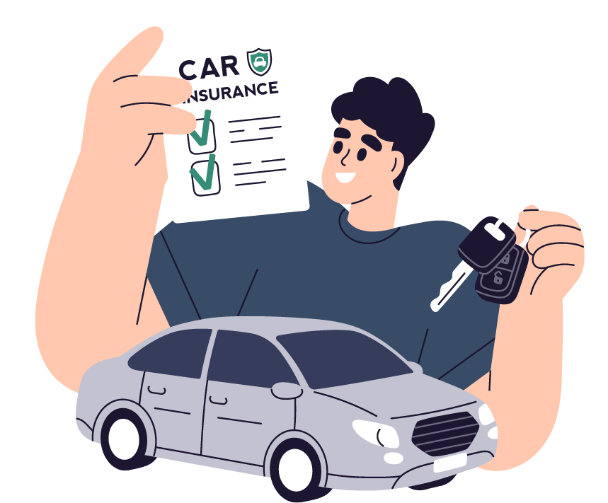

보험 상품 제안(임시)
1. 패키지형 보험 상품 (2~3개 이상 묶음 상품)
2. 일반세단, 컴택트카 자동차(경차) 보험 상품

Slide 5
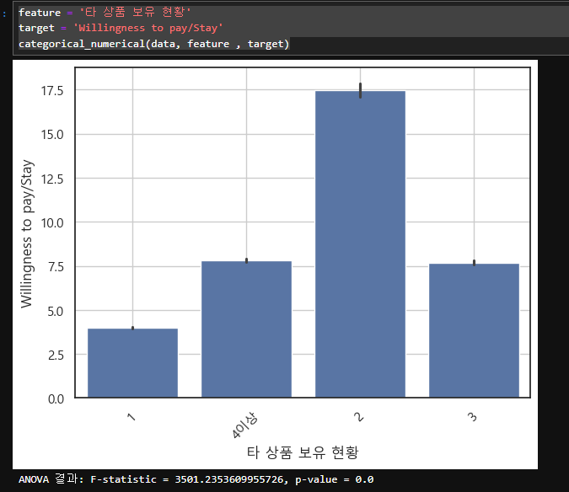
보험 상품 제안 – 보험 패키지
(1) Willingness to pay/Stay: 계속 보험을 유지할 지 판단하는 지표 (신용점수, 납부/연체기록, 소득 등 활용)
보험상품을 1개만 가입한 고객은 이탈할 가능성이 높음
보험 가입시 함께 가입하면 혜택을 더 많이 주도록 패키지(2~3개) 보험을 추천해줘야 함
상품 제안
올인원 패키지
연관 상품도 함께 추천

Slide 6
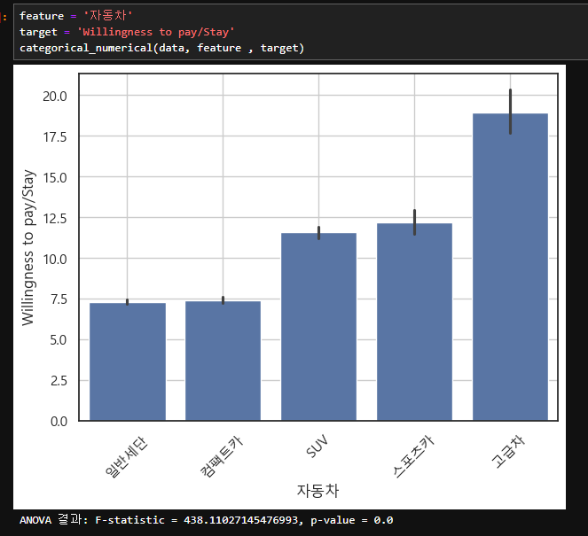
보험 상품 제안 – 경차 보험 상품
(1) Willingness to pay/Stay: 계속 보험을 유지할 지 판단하는 지표 (신용점수, 납부/연체기록, 소득 등 활용)
고급차 , 스포츠카 , SUV 소유 고객에 비해 일반 세단, 컴팩트카 소유 고객의 이탈률이 더 높을것으로 예상
경차 보험상품을 제안
상품 제안
운전자 보험 상품

Slide 7
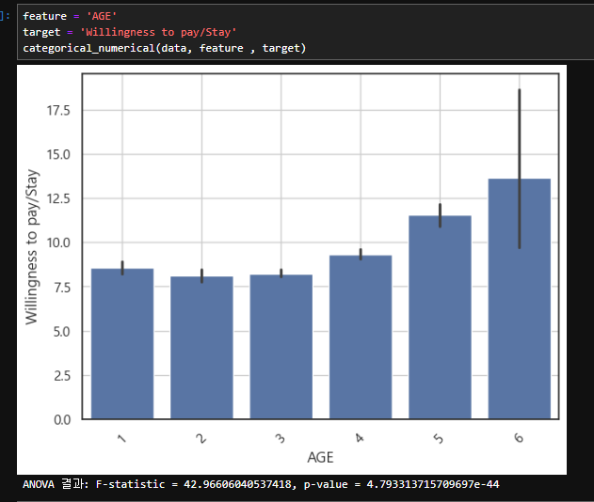
보험상품 제안 – 2030 타겟 보험 상품
(1) Willingness to pay/Stay: 계속 보험을 유지할 지 판단하는 지표 (신용점수, 납부/연체기록, 소득 등 활용)
20~40대
50~70대
40대 이하 고객들의 이탈 가능성이 높음
상품 제안
1. 20 ~ 40이 관심 있을만한 보험상품들
ex) 해외 여행 보험
ex) 적금형 내맘대로 해지 가능한 보험 (단 수수료)
ex) 사회초년생 운전자 보험
1. 고장 캐어 서비스
2. 고용보험 (추가혜택)
3. 미용 보험( 치아 보험 , 성형 보험)
4. 장기계약을 하도록(주택청약 연계, 사기보증 보험)
ex)

Slide 8
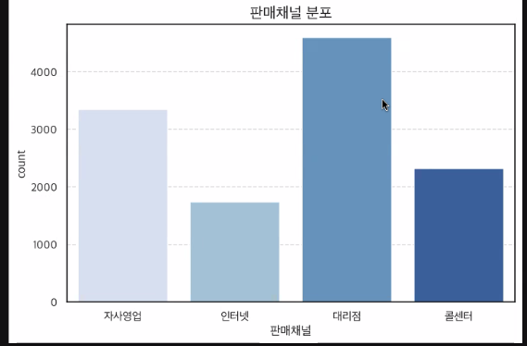
보험 플랫폼 DX전환 사업 제안
고령 인구의 경우 인터넷 , 콜센터(비대면)서비스를 사용하지 않을것
+ (추가자료) 보험사는 디지털화가 어려움 > 보험상품 플랫폼 디지털 전환 계획 추진
숨어있는 고령인구의 매출을 끌어올릴 수 있을것이라 예상됨

Slide 9
결론- 고객별 마케팅 전략
분류 | 특징 | 경쟁업체 전략(임시) | 마케팅전략
Cluster1
Cluster2
Cluster3
Cluster4
Cluster5
Cluster6

Slide 11
은메달리스트 (플랜 B)

Slide 12
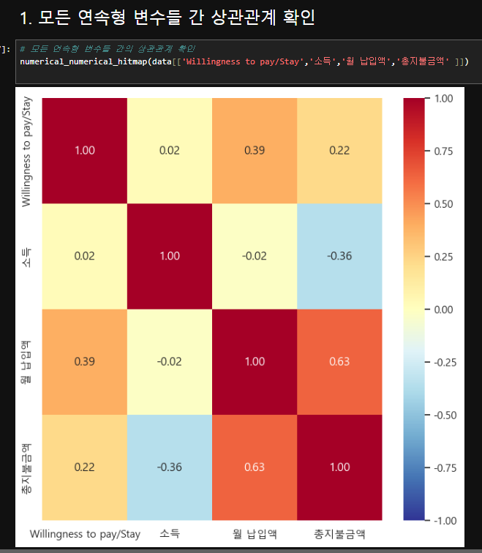
(번외) 다변량 분석 – 연속형 변수
Target
(1) Willingness to pay/Stay: 계속 보험을 유지할 지 판단하는 지표 (신용점수, 납부/연체기록, 소득 등 활용)
월 납입액 <> 총지불금액: 양의 상관관계(0.63)
1) 매달 보험료를 지불금액이 많을 수록 치료비 지급이 높음
Willingness to Pay/Stay -[월 납입액 , 총 지불금액]양의 상관관계
1) 매달 , 총 지불 보험계약금이 높을수록 계약 유지,
2) 치료비 또는 지원비를 많이 받은 고객일수록 계약을 유지
3. 소득 - 치료비 지급액은 음의 상관관계가 있음
1) 월급을 많이 받는 사람들은 보험 치료비를 많이 받지 않음
(월급이 많으니까 고액의 치료비를 지급하는 보험에 가입하지 않음?)

Slide 13
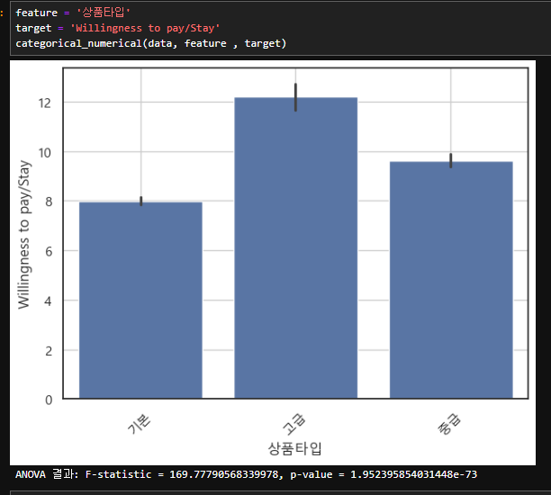
(번외) 다변량 분석 – 범주형 변수
Target
(1) Willingness to pay/Stay: 계속 보험을 유지할 지 판단하는 지표 (신용점수, 납부/연체기록, 소득 등 활용)
기본 상품을 구매한 고객 >> 중급 , 고급 상품을 구매하도록 보험상품 개발

Slide 14
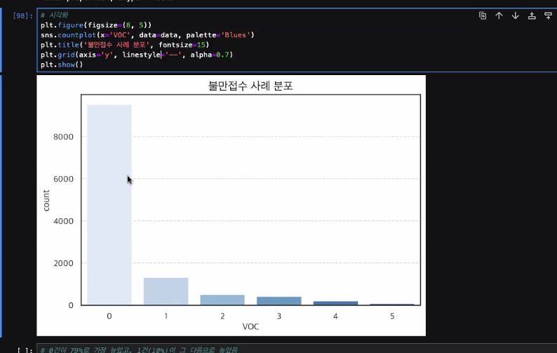
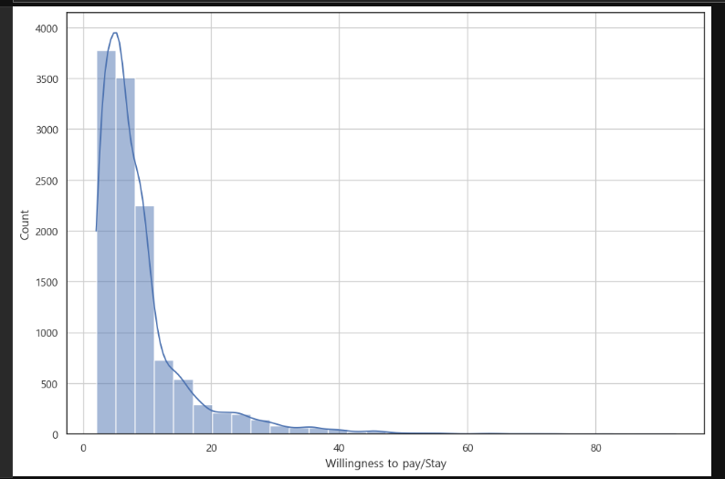
(의견) 불만접수 (VOC)
더 이상 연장하지 않는 고객이 많은데
불만접수는 0개
고객불만이 없는게 아니라 마음이 완전 떠나 무관심하기 때문에 0이 가장 많이나온것 같음

Slide 15
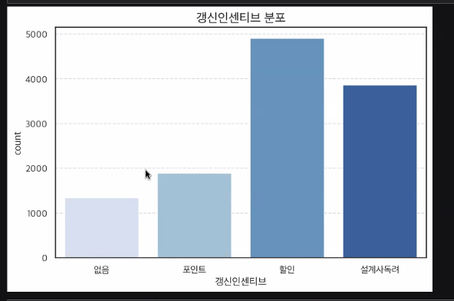
(의견) 갱신인센티브
매출액이 줄어들었다면
>> 할인 인센티브로 수익을 내지 못했다

